Slide 1
“La Fabbrica del Cioccolato”
Classe 1^C IPCT
- Indirizzo Servizi Commerciali -
a.s. 2016/2017
Visita aziendale del 02/02/2017
Ditta Peluso Salvatore
Industria Dolciaria
Tecniche Professionali dei Servizi Commerciali
prof.ssa Maria Di Noto
UDA - Apprendo in Azienda

Slide 2
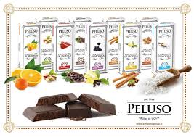
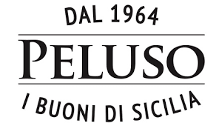
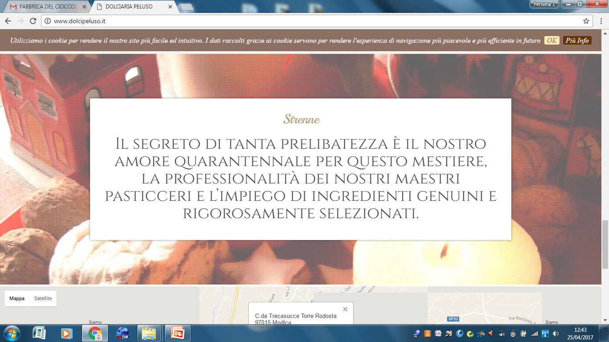

Slide 3
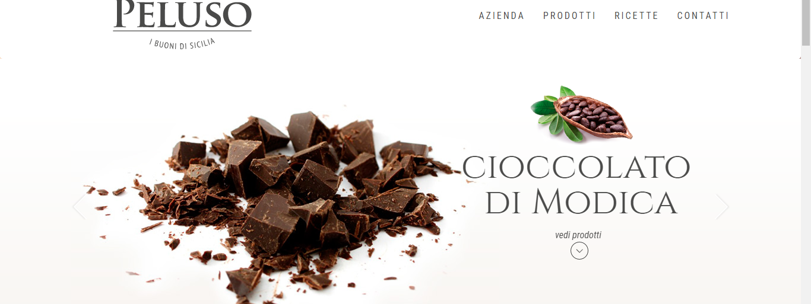
Cioccolato di Modica
Fondente, agli agrumi, al pistacchio, al peperoncino, al Nero d’Avola, alla cannella, alla vaniglia, alla mandorla e nocciola, al sale

Slide 4

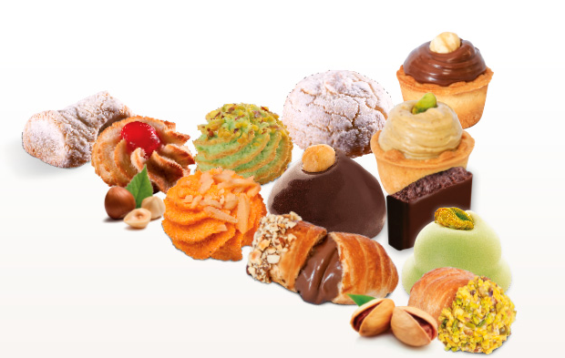
I Buoni di Sicilia
Canestrini al pistacchio e alla nocciola
Moretti al pistacchio e ai fichi
Moretti ricoperti al cioccolato
Dolci dal gusto unico ed inimitabile, scegliendo sapientemente i migliori ingredienti come le Mandorle di Avola, il Pistacchio di Bronte, il Sale di Mothia, le Arance di Franconfonte, il Limone “Verdello” di Siracusa, le finissime Farine di Molitorie Siciliane, la Pasta di Cacao dell’Ecuador.

Slide 5
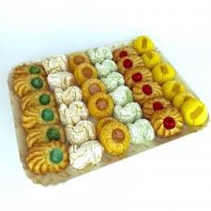
Pasta di mandorle
Deliziosi pasticcini alle mandorle, al pistacchio, al limone, all’arancia, al mandarino. Elegantemente raccolte in eleganti confezioni di cartone si differenziano in: fiocchi di mandorle, pistakì, agrumi di sicilia, dolcezze siciliane, capriccio di mandorle

Slide 6

Semilavorati da farcire
Cialde per Cannoli Siciliani
Barchette Dolci
Tartellette Dolci
Barchette Salate ai gusti: Classico, Rosmarino, alle Olive, al Salmone

Slide 7
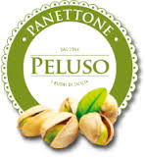
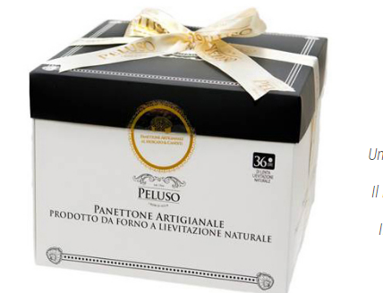
Prodotti da ricorrenza
Panettone al Moscato di Noto e canditi
Panettone al cioccolato di Modica e pistacchio
Panettone al cioccolato di Modica e agrumi di Sicilia
Panettone con fichi, noci e moscato di Sicilia
Colomba Artigianale

Slide 8
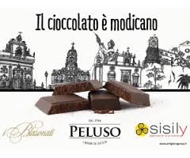

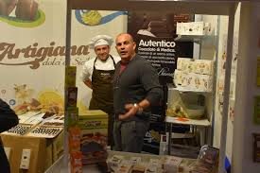

Slide 9
La Dolciaria Peluso, si trova a Modica città simbolo del cioccolato, unico nel suo genere grazie ad un particolare della lavorazione, che in questo caso è definita ” a freddo” infatti esclude la fase del concaggio. La fase del concaggio qui non viene eseguita, e lo zucchero viene mescolato ad una temperatura moderata (attorno ai 36°C) alla pasta di cacao, senza aggiunte di burro di cacao. Viene poi modellata a freddo per ottenere le forme desiderate. In questo modo i cristalli di zucchero, che non vengono sminuzzati e ricoperti dal burro di cacao, si sentono al palato e sono visibili ad occhio nudo.
Significato CONCAGGIO
Riduzione dell’umidità
Eliminazione di alcuni composti volatili indesiderati (etanale, acetone, diacetile, metanolo, propanolo, isopropanolo, acido acetico ed esteri vari), ma non di quelli voluti (pirazine)
Dispersione e ricristallizzazione dei grassi (affioramento)
Aggiunte di grasso ed emulsionanti

Slide 10
Che cos'è il cioccolato
Il cioccolato è un alimento derivato dai semi della pianta tropicale Theobroma cacao.
Presso i maya il cioccolato veniva chiamato "cibo degli Dei", e il suo consumo era riservato solo ad alcune classi della popolazione (sovrani, nobili e guerrieri). Il cacao fu importato secoli fa dal Centro America, e si diffuse ben presto presso le corti europee, dove veniva consumato come bevanda mescolata con zucchero e aromatizzata con vaniglia o cannella. La pianta del cacao è coltivata oggi in molte regioni (Sudamerica, Africa, Asia del sud-est, Nuova Guinea, Ceylon), raggiunge gli 8 m di altezza e porta fiori tutto l’anno, situati curiosamente sul tronco.

Slide 11
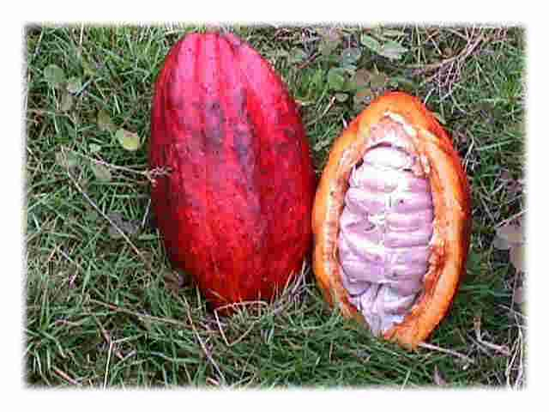
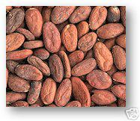
Fave di cacao

Slide 12

Lavorazione
Apertura cabosse
Fermentazione dei chicchi: questi germinano, ma le pianticelle vengono uccise dalle alte temperature
Essiccazione, durante la quale perdono la metà del loro peso
Tostatura
Vagliatura e ventilazione, durante le quali le bucce vengono spellate e rimosse

Slide 13
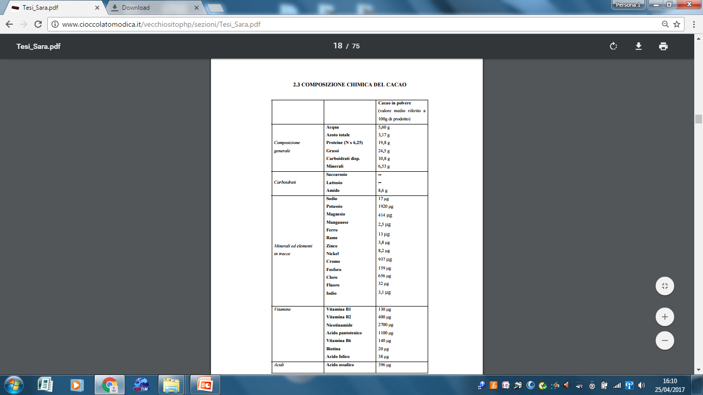

Slide 14

Cioccolato, alleato di
Cuore, umore, circolazione sanguigna
Proprietà del cioccolato
Molti studi dimostrano come l'assunzione di cioccolato stimoli il rilascio di endorfine, in grado di aumentare il buon umore. Uno studio del 2003 promosso dell'Istituto Nazionale Ricerca per gli Alimenti e la Nutrizione (INRAN) di Roma, sostiene che il cioccolato fa bene al cuore.
Gli effetti sorprendenti del dolce alimento sulla composizione del sangue sono numerosi, ma anzitutto è un cibo che fornisce all’organismo energia immediatamente disponibile, perché presenta un indice glicemico relativamente basso. Ciò significa che, dopo averlo ingerito, lo zucchero nel sangue si innalza in modo regolare, meno velocemente che dopo il consumo di alcune bevande e alimenti a base di zucchero.

Slide 15

Cioccolato fondente o a latte
Nella scelta della vostra varietà, preferite il fondente che ha un più basso contenuto calorico e un ridotto tenore di zuccheri rispetto a quello al latte. Altra notizia che sarà gradita ai più golosi è che il cacao, essendo un prodotto di origine vegetale, è completamente privo di colesterolo. Nonostante tutti questi effetti benefici, il cioccolato è controindicato in casi di cefalea, nella prima infanzia e durante le malattie infettive. Inoltre a causa del suo elevato potere energetico (superiore alle 520 calorie all’etto) dovrebbe essere consumato con moderazione da chi ha qualche chilo di troppo.

Slide 16

Cioccolato bio
I vantaggi di quello biologico
Il cioccolato biologico nasce da cacao che proviene da piantagioni dove non vengono utilizzati pesticidi e fertilizzanti chimici. La pianta è coltivata secondo metodi naturali e rispettosi dell’ambiente. Naturalmente perché il cioccolato sia “bio” anche gli altri ingredienti che lo compongono devono essere rigorosamente controllati: lo zucchero, se c’è, è integrale di canna, e proviene da coltivazioni biologiche, così come il latte, quando è presente, è biologico e di alta qualità. Anche la lavorazione rispetta le regole della tradizione, donando al prodotto un sapore autentico.

Slide 17

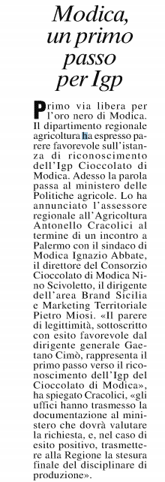
FONTE INTERNET
http:
//www.qualivita.it/wp-content/uploads/2017/01/20170123_MF-Sicilia-Cioccolato-Modica.pdf

